Slide 1

LUCRARE PENTRU SUȚINEREA EXAMENULUI DE COMPETENȚE PROFESIONALE
Tema: Gestiunea unui magazin de muzică
Colegiul Național
“Dinicu Golescu”
Câmpulung Muscel
Județul Argeș
Elev: Rachieru Gheorghe Gabriel
Clasa a XII-a B
Profil: Matematică-Informatică Intensiv
Anul școlar 2023-2024
Prof. Coordonator: Maria Tătulea

Slide 2
Cuprins
Argument
Descrierea afacerii
Necesitateaformării unei baze de date
Reguli structurale
Reguli de integritate
Reguli procedurale
Normalizarea bazelor de date
Prezentarea entităților
Entităţi
ERD-ish
ERD inițial
Rezolvarea relațiilor many-to-many
ERD final
Modelarea entităților
Tabele oracle
Date din tabelele oracle
Concluzie
Bibliografie

Slide 3


Argument
"Muzica este arta mea. Ea este expresia pe care o pot oferi, iar atunci când oamenii o ascultă, ea devine expresia lor, iar asta e cel mai incredibil sentiment pe care îl pot experimenta vreodată.„ - Taylor Swift
Pe zi ce trece, toate afacerile, activitățile și acțiunile iau amploare. Același fenomen se poate observa și în ceea ce privește domeniul muzical. Produsele muzicale devin tot mai diverse și sunt prezentate în atât de multe forme, iar numărul de producători este într-o creștere continuă și, tocmai de aceea, crearea unei baze de date este necesară pentru reținerea acestor informații.
Acest proiect a fost creat cu scopul de a gestiona toate datele necesare organizării activității unui magazin de muzică, numit "Rachi Records 3.0".
Totodată, am ales această temă deoarece vreau să îmi aprofundez cunoştinţele în domeniul bazelor de date, cu precădere în sistemul de gestiune al bazelor de date Oracle. O bază de date bine structurată pentru "Rachi Records" ar permite gestionarea eficientă a stocului de muzică, urmărirea vânzărilor, analiza preferințelor clienților și automatizarea proceselor operaționale. Astfel, magazinul poate oferi o experiență mai bună clienților și poate crește eficiența afacerii în ansamblu.

Slide 4
Descrierea afacerii
Proiectul "Gestiunea unui magazin de muzică" este o bază de date care monitorizează vânzarea de produse din stocul unui magazin, acestea fiind achiziționate de la diferiți furnizori. Scopul principal al acesteia este de a furniza informații precise și actualizate.
Cu ajutorul bazei de date, sunt înregistrate următoarele informații: detalii despre clienți, comenzile plasate de aceștia, produsele achiziționate de clienți, locația fizică a produselor în magazin, detalii despre angajații fiecărei locații și informații despre furnizorii de produse. Astfel, această bază de date asigură o gestionare eficientă a activităților magazinului de muzică și contribuie la îmbunătățirea experienței clienților.

Slide 5


Necesitatea formării unei baze de date
Baza de date este un ansamblu structurat de date coerente fără redundanță inutila (obținerea informațiilor pe mai multe căi), astfel încât acestea pot fi prelucrate eficient de mai mulți utilizatori într-un mod coerent.
Baza de date trebuie sa asigure gestionarea corespunzătoare a datelor referitoare la:
Comenzile clienţilor;
Furnizorii produselor;
Angajaţii care pregătesc comanda.
Listele de melodii
Stocul de discuri
Genurile musicale
Formaturile media disponibile
Gama de artisti existenti in magazin

Slide 6
Reguli structurale
Regulile afacerii acoperă următoarele aspecte ale unei organizații:
orice tip de politici organizaționale de orice tip și de la orice nivel al organizației;
orice tip de formule de calcul (ex. modul de calcul al datelor, al salariilor);
orice tip de reguli impuse de lege sau reguli interne ale organizației.
Regulile simple ale afacerii pot fi implementate în modelul bazei de date prin intermediul relației dintre entități. Acest tip de reguli se numesc reguli structurale. Alte reguli ale afacerii pot fi implementate folosind regulile de integritate.
Întrucât fiecare locaţie are mai mulţi angajaţi, trebuie reţinute informaţii despre aceştia şi despre perioada de angajare.
Deoarece există mai mulţi clienţi, trebuie reţinute informaţii despre datele acestora şi comanda acestora.
Totodată trebuie reţinute informaţii despre produsele aflate în stoc şi furnizorii acestora.

Slide 7
Reguli de integritate
Regulile de integritate garantează ca datele introduse în baza de date sunt corecte și valide. Aceasta înseamnă că dacă exista orice regulă sau restricție asupra unei entități atunci datele introduse în baza de date respecta aceste restricții. Regulile de integritate se definesc la definirea tabelelor folosind constrangeri.
Tipurile de reguli de integritate sunt urmatoarele:
integritatea entităților indică faptul ca nicio coloana ce face parte din cheia primară nu poate avea valoarea NULL;
în plus, pentru fiecare înregistrare, cheia primară trebuie să fie unică;
integritatea de domeniu: acest tip de reguli permite ca într-o anumita coloană să se introducă doar valori dintr-un anumit domeniu;
integritatea referențială este o protecție care asigură că fiecare valoare a cheii străine să corespundă unei valori a cheii primare din tabela referită.

Slide 8
Reguli procedurale
Există totuși reguli pentru implementarea cărora va trebui să scriem programe speciale folosind limbaje specializate specifice SGBD-ului utilizat
Aceste tipuri de reguli se numesc reguli procedurale. În ORACLE, acest tip de programe se vor scrie folosind limbajul PLSQL și se numesc declanșatoare sau triggere.
Există doua tipuri de declansatoare:
declanșatoare de aplicație care se execută cand apar anumite evenimente la nivelul anumitor evenimente;
declanșatoare ale bazei de date care sunt lansate în executare când apar diverse evenimente asupra datelor (ex. La insert, update, delete) sau la apariția unor evenimente de sistem.
Orice declanșator poate avea rol de validare a unei operații, poate realiza diferite operații suplimentare (ex. diferite calcule), caz în care vom spune că este vorba de un declanșator de acțiune.

Slide 9
Reguli procedurale
Comenzile pot fi procesate între orele 08.00-22.00 de luni până sâmbătă.
Clienţii primesc confirmarea comezii telefonic sau prin mail.
Orice client care comandă de mai mult de 150 de lei nu plăteşte costul livrării.
Costurile produselor sunt in lei.
Un produs poate fi distribuit de maxim 5 furnizori.
Prețului de bază al unui produs îi este adaugat “adaos” în funcție de formaul media.

Slide 10
Normalizarea bazelor de date
Normalizarea este o tehnică de proiectare a bazelor de date prin care se elimină sau se evita numite anomalii și inconsistențe ale datelor. O bază de date bine proiectata nu permite ca datele să fie redundante, adică aceeași informație să se găsească în locuri diferite sau să se memoreze in baza de date informații care se pot deduce pe baza altor informații memorate în aceeași bază de date. Anomaliile care pot apărea la o bază de date nenormalizată sunt următoarele:
anomalii la actualizarea datelor
anomalii de inserare
anomalii de ștergere

Slide 11
Normalizarea bazelor de date
Conceptul de normalizare a bazelor de date a fost pentru prima dată introdus de către Edgar Frank Cood. Formele normale oferă indicații pe baza cărora puteți decide dacă un anumit ERD este bine proiectat, neexpus anomaliilor și inconsistențelor. În principiu, normalizarea implică descompunerea unei entități în două sau mai multe entități, prin compunerea cărora se pot obține exact aceleași informații.
Formele normale se aplică fiecărei entități în parte. O bază de date se găsește într-o anumită formă normală doar dacă toate entitățile se găsesc în acea formă normală.
Edgar Codd a definit primele trei forme normale.

Slide 12
Normalizarea bazelor de date
Prima formă normală
O entitate se găsește în prima formă normală dacă și numai dacă nu există atribute cu valori multiple și nu există atribute sau grupuri de atribute care se repetă
A doua formă normală
O entitate se găsește în a doua formă normală dacă și numai dacă se găsește în prima formă normală și în plus, orice atribut care nu face din UID (Unique Identifier) va deprinde de întregul UID nu doar de o parte a acestuia.
A treia formă normală
O entitate se găsește în a treia formă normală dacă și numai dacă se găsește în a doua formă normală și în plus niciun atribut care nu este parte a UID-ului nu depinde de un alt atribut non-UID. Cu alte cuvinte, nu se acceptă dependențe tranzitive, adică un atribut să depindă de UID în mod indirect.

Slide 13
Prezentarea entităților
Entitatea reprezintă un obiect, o situație, un eveniment semnificativ pentru sistemul analizat. Entitățile sunt substantive și se scriu cu litere mari.
Într-o diagramă nu pot exista două entități cu același nume și nici aceeași entitate cu nume diferite.
Entitatea are mai multe atribute. Atributele sunt proprietăți descriptive ale unei entități.
Fiecare entitate este caracterizată de o cheie primară. Cheia primară trebuie să fie unică, minimală, simplă și accesibilă utilizatorului.

Slide 14
Prezentarea entităților
Pentru fiecare casa de discuri se cunosc id-ul casei, numele casei si adresa
Pentru fiecare album se cunosc id-ul albumului, denumirea albumului, data aparitiei, lungimea şi pretul de baza.
Pentru fiecare furnizor se cunosc id_furnizor si denumirea furnizorului.
Pentru fiecare format media se cunosc id-ul formatului şi denumirea si adaosul.
Pentru fiecare artist se cunoaste id-ul artistului, numărul, numele artistului, prenumele artistului si grupul muzical din care face parte.
Pentru fiecare client se cunosc id-ul clientului, numele şi prenumele, numărul de telefon, adresa si localitatea.
Pentru fiecare angajat se cunosc id-ul angajatului, numele si prenumele, numărul de telefon, adresa, data angajarii si salariu
Pentru fiecare functie se cunoaște id-ul functiei, denumirea, salariul minim si maxim.
Pentru fiecare gen muzical se cunosc id-ul genului si numele.

Slide 15
ENTITATI
CASE DE
DISCURI
ALBUME
FURNIZORI
FORMATURI MEDIA
ARTISTI
#id_album
#denumire_album #data_aparitie
#lungime #pret
#id_furnizor
#denumire_furnizor
#id_artist
*nume_artist
*prenume_artist
*grup
#id_casa
#nume_casa #adresa
#id_format
*denumire
*adaos
CLIENTI
ANGAJATI
FUNCTII
GENURI MUZICALE
#id_client *nume_client
*prenume_client *telefom
*adresa *localitate
#id_angajat *nume_angajat
*prenume_angajat *telefon
*adresa *data_angajare *salariu
#id_functie *denumire_functie
*salariu_min *salariu_max
#id_gen *nume_gen

Slide 16
ERD-ISH
O casă de discuri a produs mai multe albume.
Un album poate aparține mai multor albume.
Unui album îi aparțin mai mulți artiști.
Un produs poate sa aparţină mai multor locaţii.
Mai multi furnizori produc furnizeaza acelasi album.
Un album este disponibil în mai multe formaturi media.
Un produs aparţine mai multor comenzi.
Comanda unui client este asociata unui angajat.
O funcție aparține mai multor angajați.

Slide 17

ERD inițial
exista în
are
este înregistrat de
înregistrează
CASE DE
DISCURI
ALBUME
FURNIZORI
ARTISTI
FORMATURI MEDIA
#id_album
#denumire_album #data_aparitie
#lungime #pret
#id_furnizor
#denumire_furnizor
#id_artist
*nume_artist
*prenume_artist
*grup
#id_casa
#nume_casa #adresa
produce
distribuie
#id_format
*denumire
*adaos
este
produs
poate fi distribuit
comanda
are
aparține
aparține
CLIENTI
ANGAJATI
GENURI MUZICALE
FUNCTII
#id_client *nume_client
*prenume_client *telefom
*adresa *localitate
#id_angajat *nume_angajat
*prenume_angajat *telefon
*adresa *data_angajare *salariu
comandă
#id_functie *denumire_functie
*salariu_min *salariu_max
#id_gen *nume_gen
are
pregătește
sunt

Slide 18


Rezolvarea relațiilor many-to-many
Relația many-to-many nu poate fi implementată fizic, ea se transformă într-o entitate de intersecție și două relații one-to-many cu partea many spre entitatea de intersecție. Relațiile one-to-many sunt obligatorii spre partea many, iar spre partea one își păstrează opționalitatea inițială.

Slide 19
ALBUME
FURNIZORI
#id_album
#denumire_album #data_aparitie
#lungime #pret
#id_furnizor
#denumire_furnizor
poate fi distribuit
distribuie
ALBUME
STOCURI
FURNIZORI
#id_album
#denumire_album #data_aparitie
#lungime #pret
#id_stoc
#cantitate
este
distribuit
#id_furnizor
#denumire_furnizor
aparține
are
distribuie

Slide 20
CLIENTI
ANGAJATI
#id_angajat *nume_angajat
*prenume_angajat *telefon
*adresa *data_angajare *salariu
#id_client *nume_client
*prenume_client *telefom
*adresa *localitate
comandă
pregătește
CLIENTI
ANGAJATI
COMENZI
#id_client *nume_client
*prenume_client *telefom
*adresa *localitate
#id_angajat *nume_angajat
*prenume_angajat *telefon
*adresa *data_angajare *salariu
face
#id_comanda *data_comanda *modalitate_plata *status_comanda
pregătește
aparține
este
pregătită

Slide 21
COMENZI
ALBUME
#id_comanda *data_comanda *modalitate_plata *status_comanda
#id_album
#denumire_album #data_aparitie
#lungime #pret
conține
aparțin
COMENZI
DESCRIERE
ALBUME
#id_comanda *data_comanda *modalitate_plata *status_comanda
are
#id_descriere *cantitate
#id_album
#denumire_album #data_aparitie
#lungime #pret
aparține
conține
aparțin

Slide 22
ARTISTI
ALBUME
#id_artist
*nume_artist
*prenume_artist
*grup
înregistrează
#id_album
#denumire_album #data_aparitie
#lungime #pret
este
înregistrat
ARTISTI
LISTE MELODII
ALBUME
#id_artist
*nume_artist
*prenume_artist
*grup
înregistrează
#id_lista
*titlu
*lungime
aparține
#id_album
#denumire_album #data_aparitie
#lungime #pret
este
înregistrat
are

Slide 23
ERD FINAL
exista în
aparține
STOCURI
are
este
distribuit
#id_stoc
#cantitate
distribuie
CASE DE
DISCURI
are
ALBUME
FURNIZORI
FORMATURI MEDIA
#id_casa
#nume_casa #adresa
#id_album
#denumire_album #data_aparitie
#lungime #pret
#id_furnizor
#denumire_furnizor
produce
#id_format
*denumire
*adaos
este
produs
aparțin
ARTISTI
conține
LISTE MELODII
#id_artist
*nume_artist
*prenume_artist
*grup
#id_lista
*titlu
*lungime
are
DESCRIERE
aparține
înregistrează
#id_descriere *cantitate
este
înregistrată
aparține
are
are
aparține
CLIENTI
ANGAJATI
GENURI MUZICALE
COMENZI
FUNCTII
#id_client *nume_client
*prenume_client *telefom
*adresa *localitate
#id_angajat *nume_angajat
*prenume_angajat *telefon
*adresa *data_angajare *salariu
#id_comanda *data_comanda *modalitate_plata *status_comanda
pregătește
#id_functie *denumire_functie
*salariu_min *salariu_max
#id_gen *nume_gen
face
are
aparține
rste
Pregătită
sunt

Slide 24
Modelarea entităților
Modelarea reprezintă transpunerea modelului conceptual în model fizic.
Fiecare entitate devine tabel.
Atributele devin coloane (câmpuri) cu nume unice, iar datele memorate într-un câmp au același timp.
Relațiile one-to-many devin coloane în tabelele corespunzătoare entității pe partea many a relației.

Slide 25
Modelarea entităților
Modelarea entităților se realizează astfel:
id_album, id_furnizor devin câmpuri în tabela STOCUTRI.
id_client, id_ angajat devin câmpuri în tabela COMENZI.
id_comanda,id_album devin câmpuri în tabela DESCRIERI.
id_album, id_artist devin câmpuri în tabela LISTE MELODII.

Slide 26
TABELE ORACLE

Slide 27
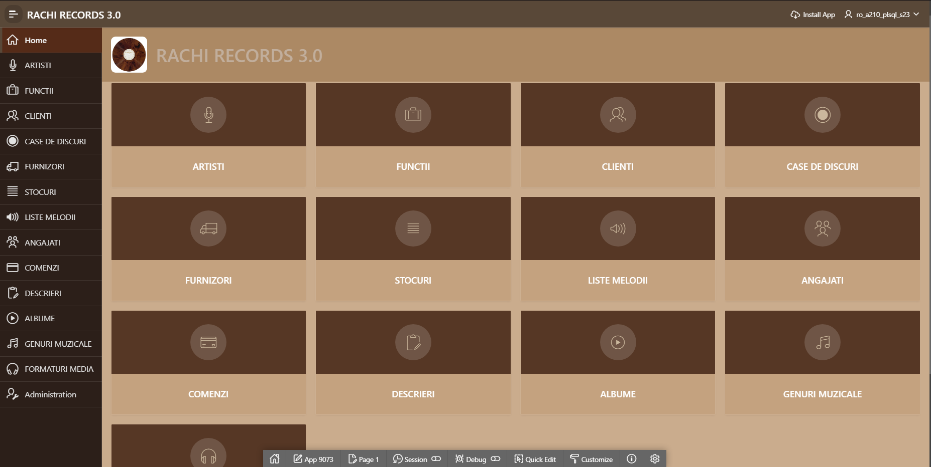

Slide 28
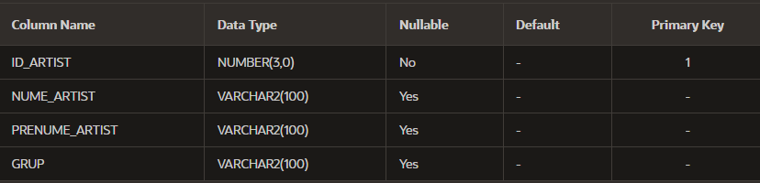
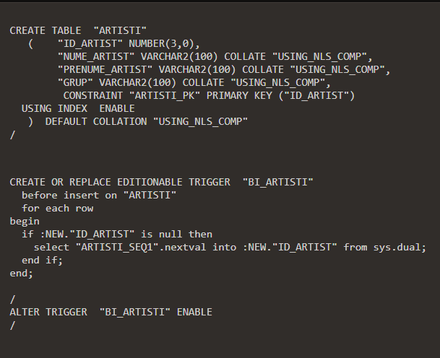
Tabela Artisti

Slide 29
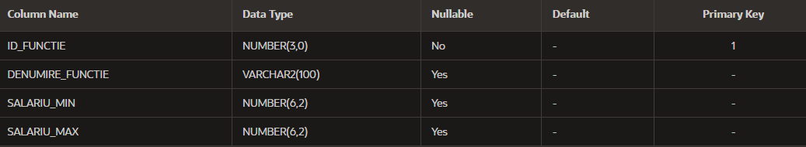
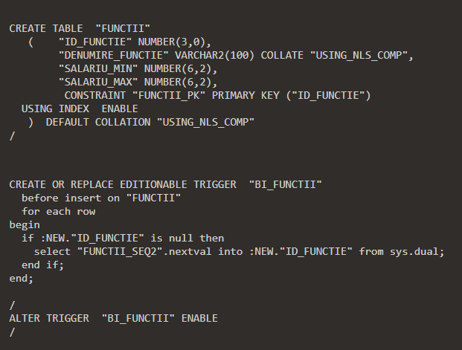
Tabela Functii

Slide 30
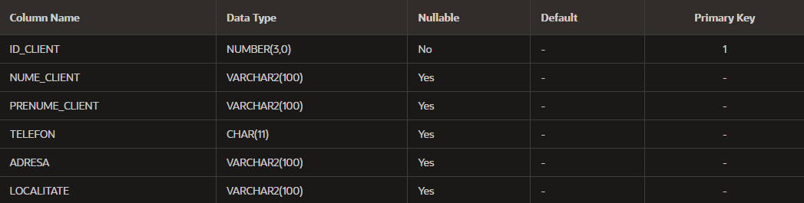
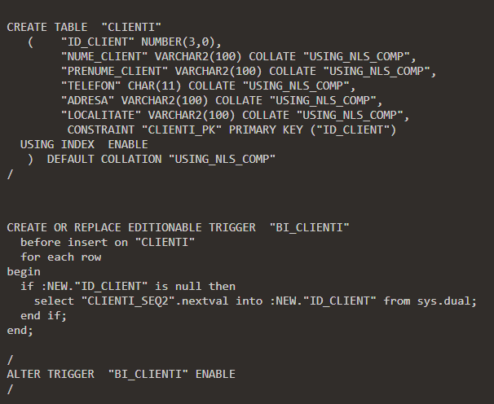
Tabela Clienti

Slide 31
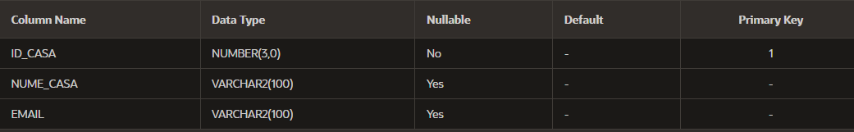
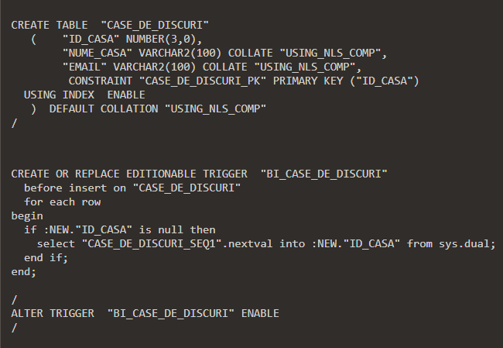
Tabela Case De Discuri

Slide 32
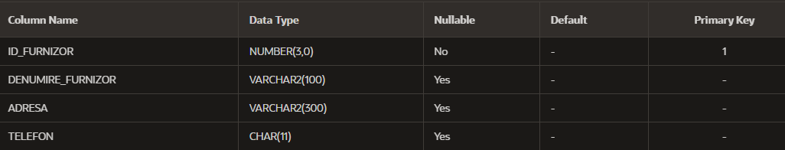
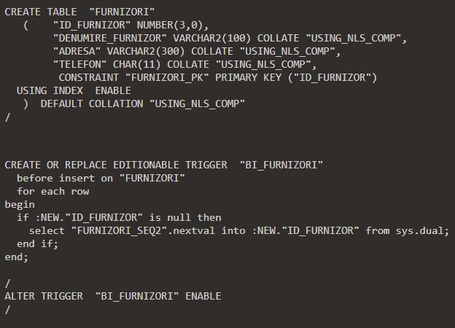
Tabela Furnizori

Slide 33
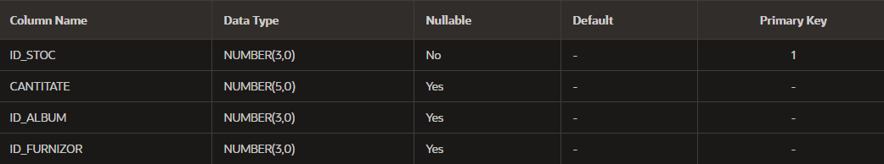
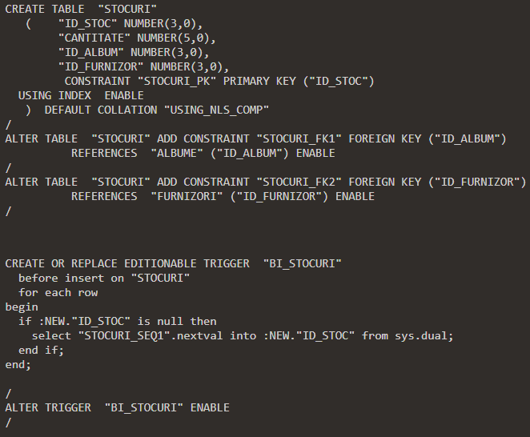
Tabela Stocuri

Slide 34
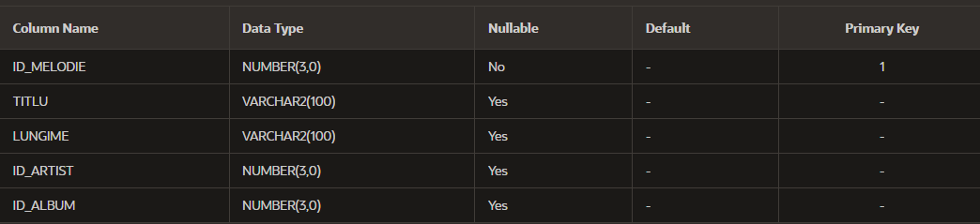
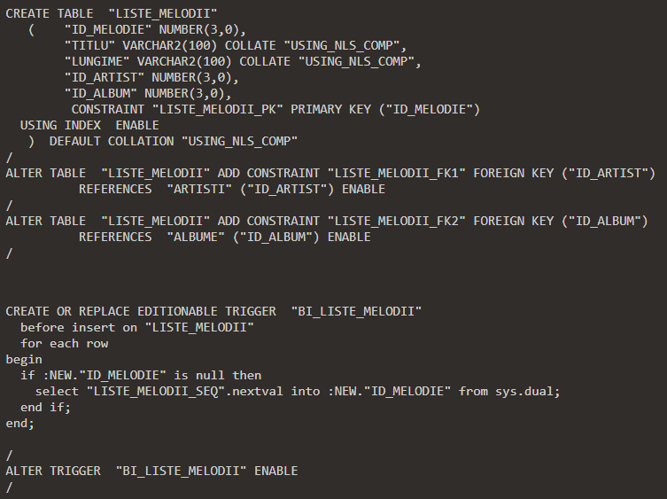
Tabela Liste Melodii

Slide 35
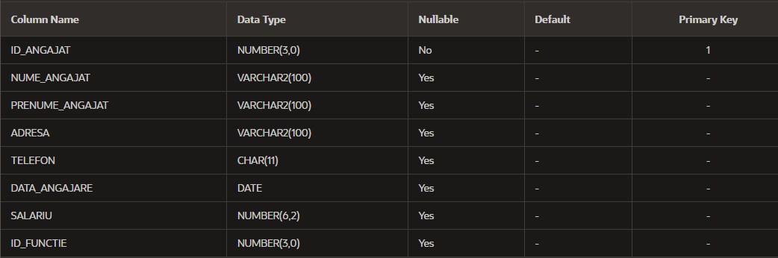
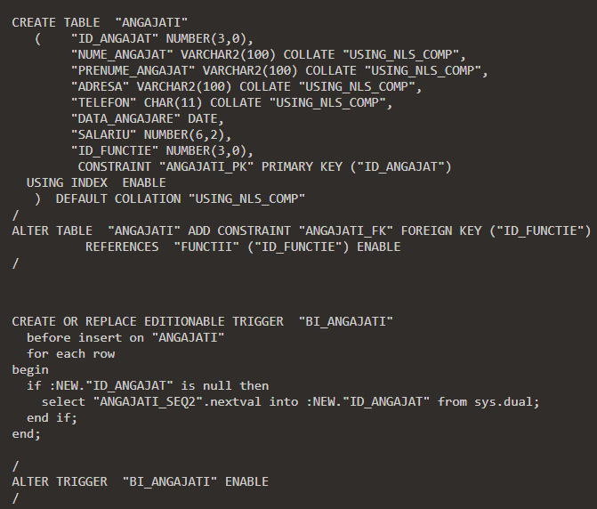
Tabela Angajati

Slide 36
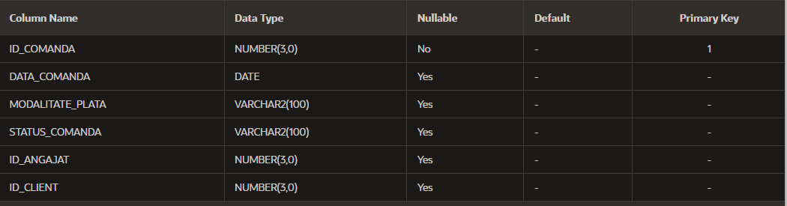
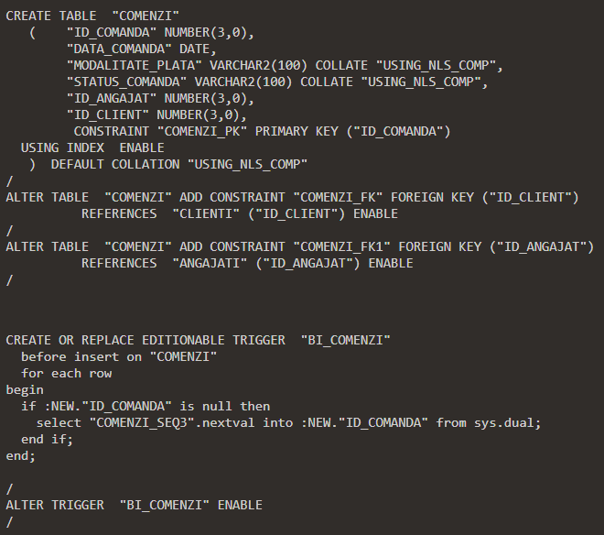
Tabela Comenzi

Slide 37
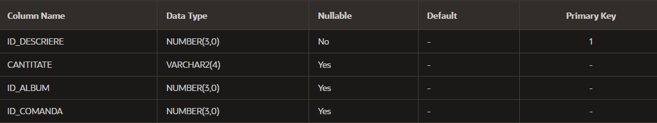
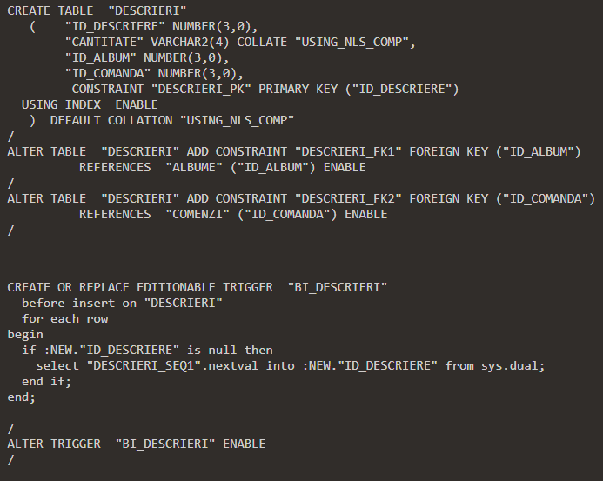
Tabela Descrieri

Slide 38
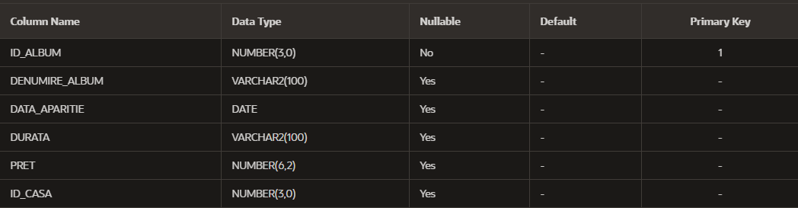
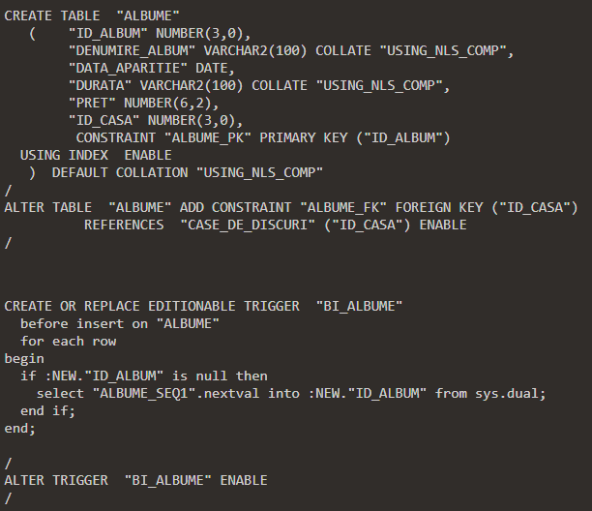
Tabela Albume

Slide 39
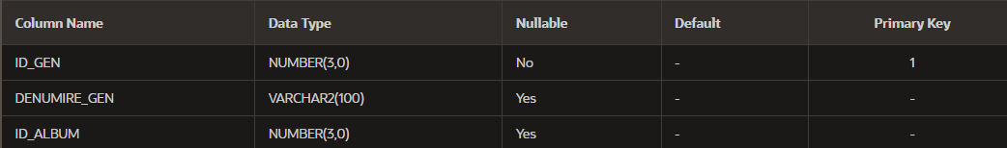
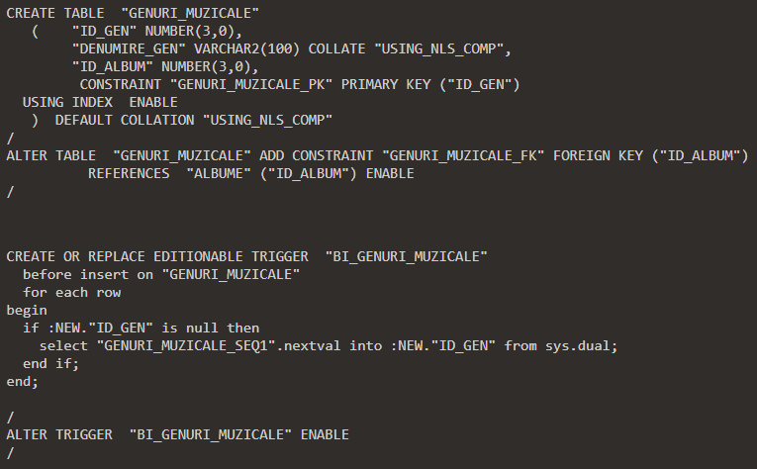
Tabela Genuri Muzicale

Slide 40
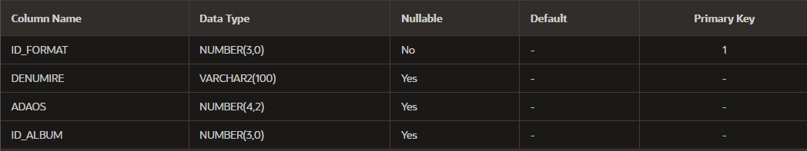
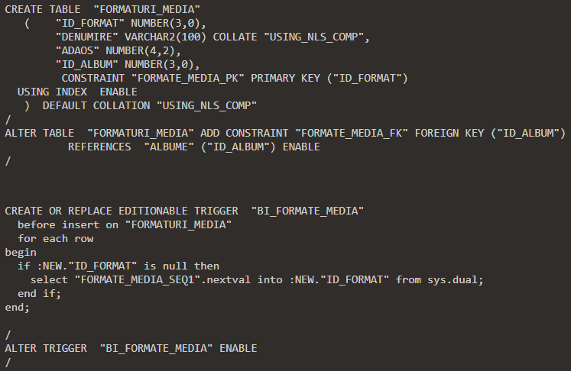
Tabela Formaturi Media

Slide 41
DATE DIN TABELE ORACLE

Slide 42
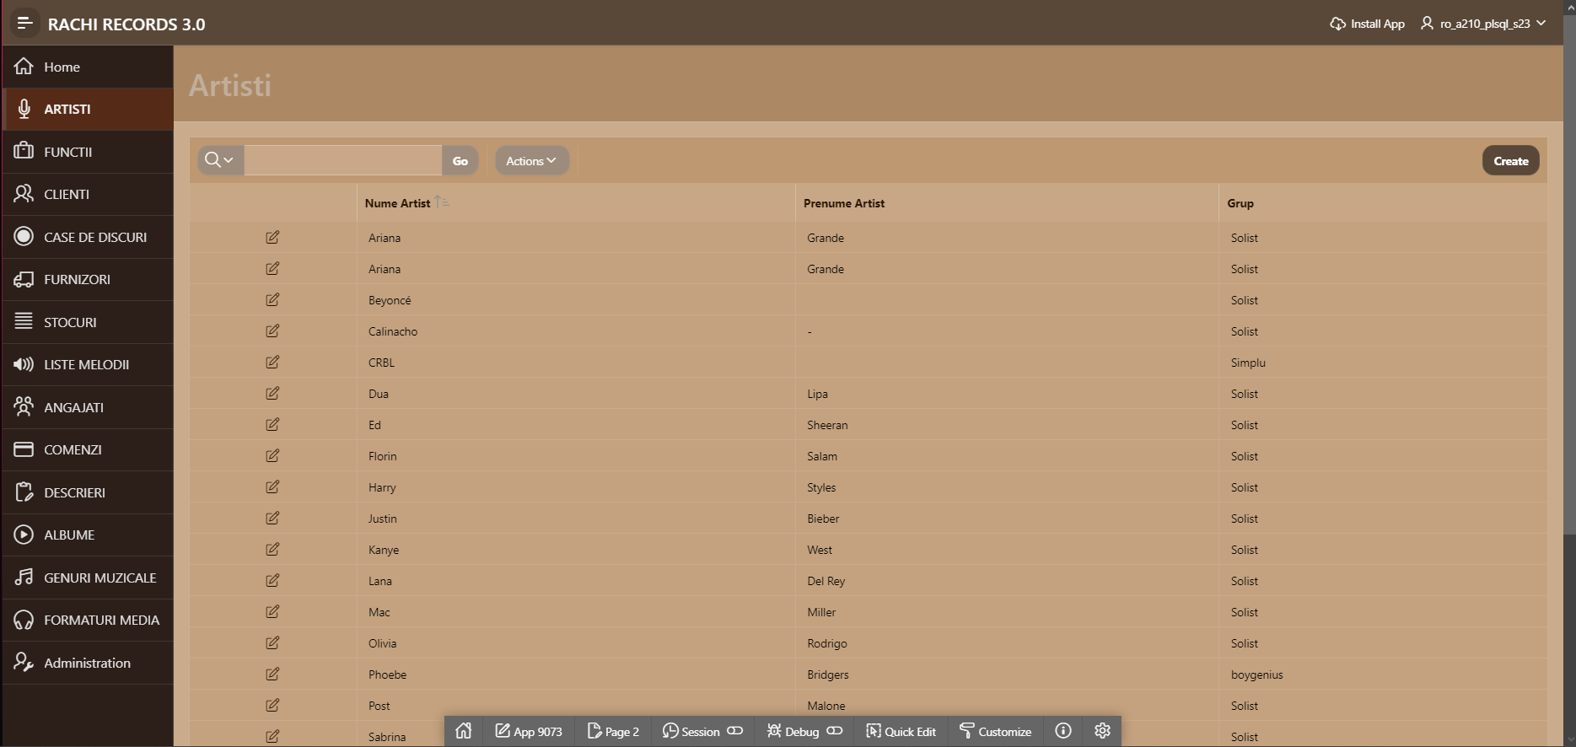
Tabela Artisti

Slide 43
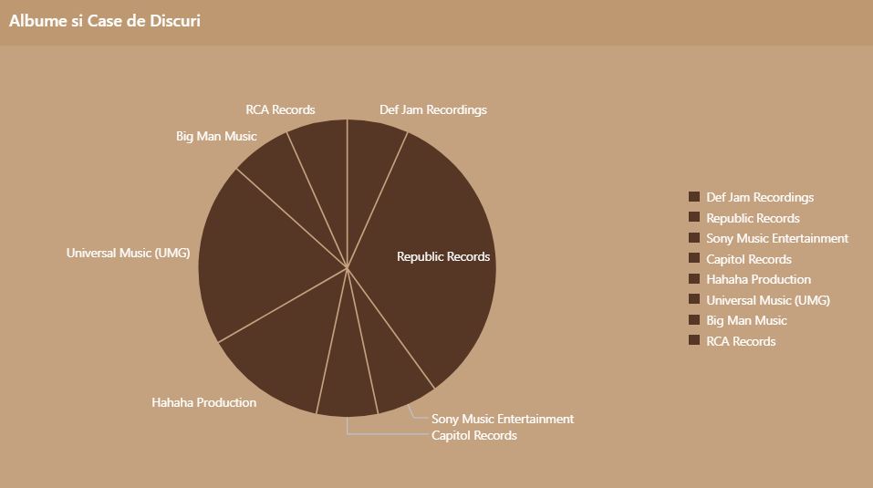
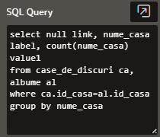
TABELA ALBUME

Slide 44

TABELA LISTE DE MELODII

Slide 45
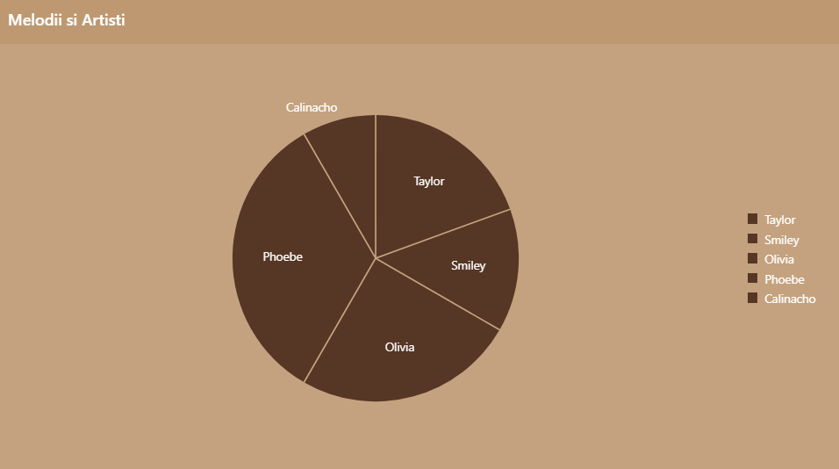
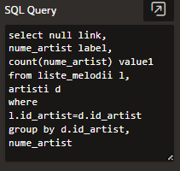
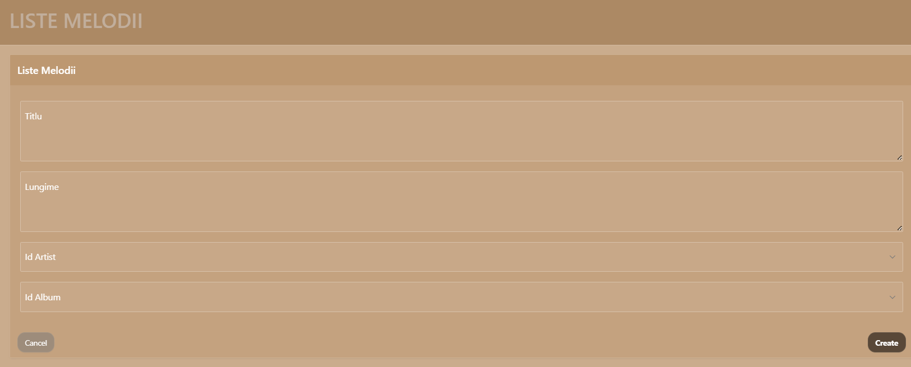
TABELA LISTE DE MELODII

Slide 46

TABELA FORMATURI MEDIA

Slide 47
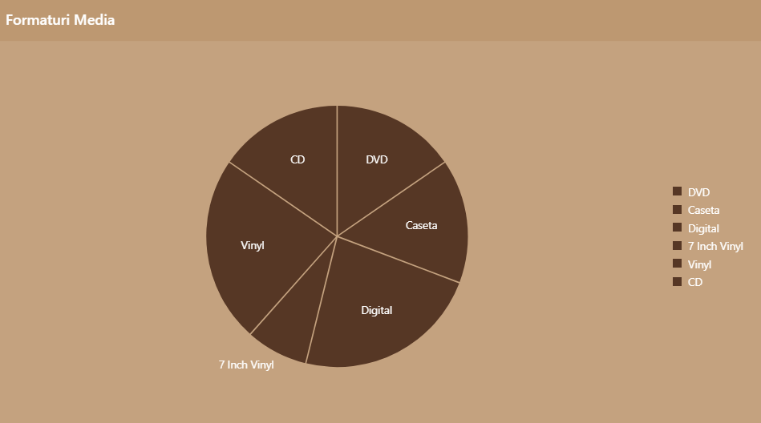
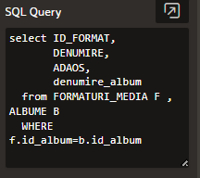
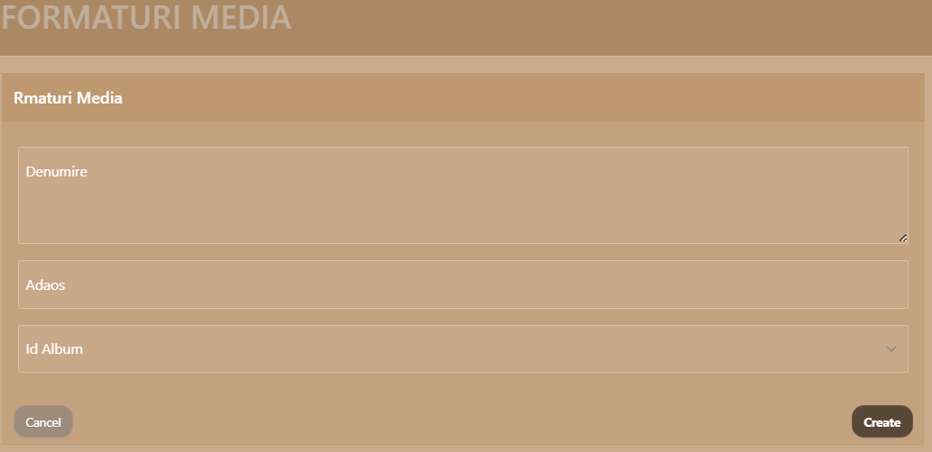
TABELA FORMATURI MEDIA

Slide 48
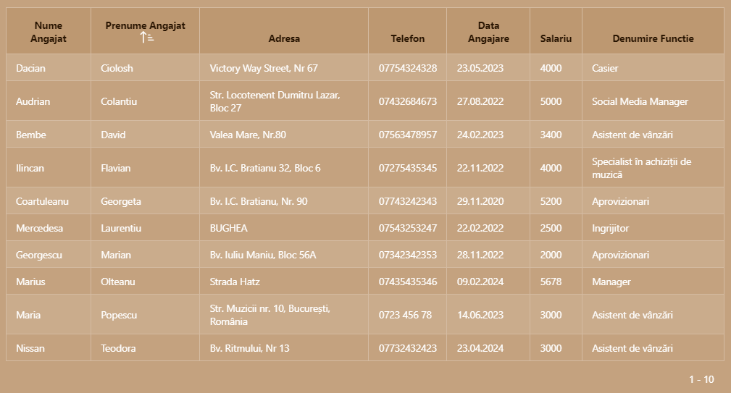
TABELA ANGAJATI

Slide 49
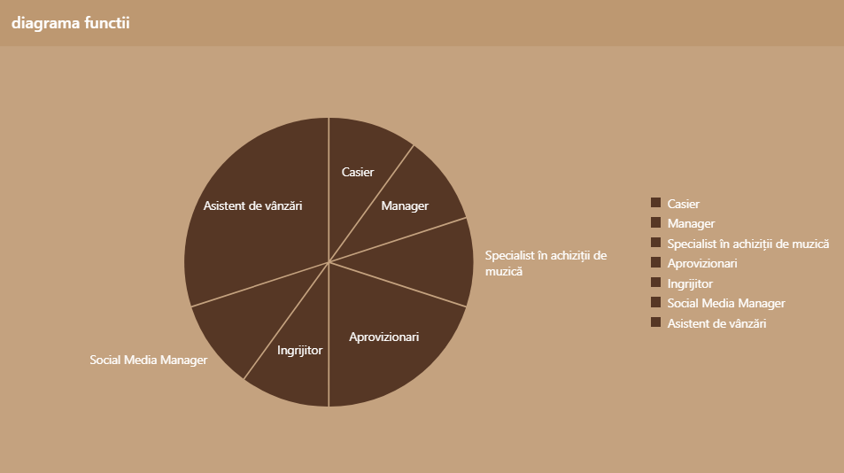
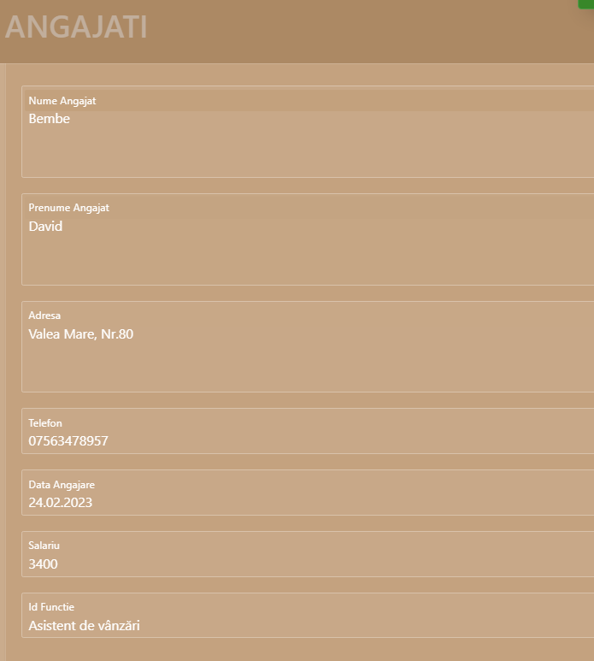
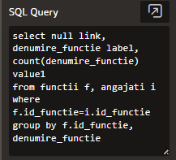
TABELA ANGAJATI

Slide 50

TABELA GENURI MUZICALE

Slide 51

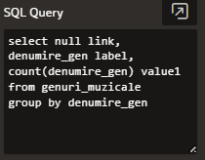
TABELA GENURI MUZICALE

Slide 52
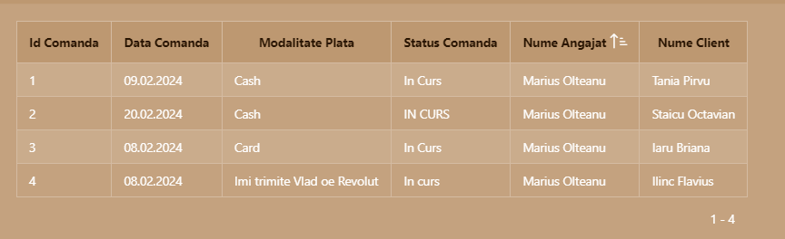
TABELA COMENZI

Slide 53
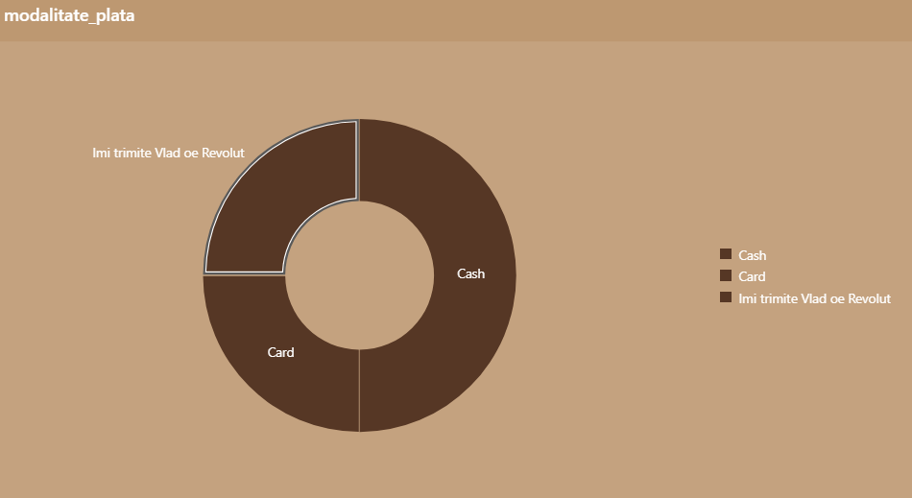
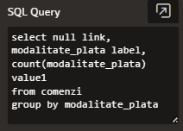
TABELA COMENZI

Slide 54
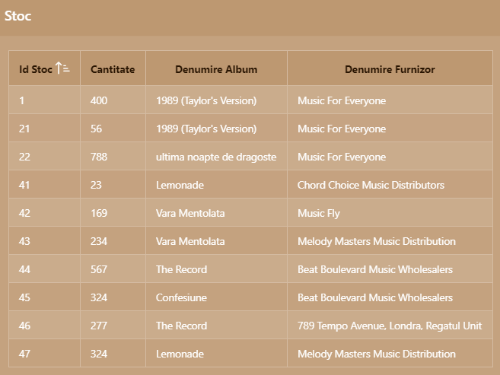
TABELA STOCURI

Slide 55
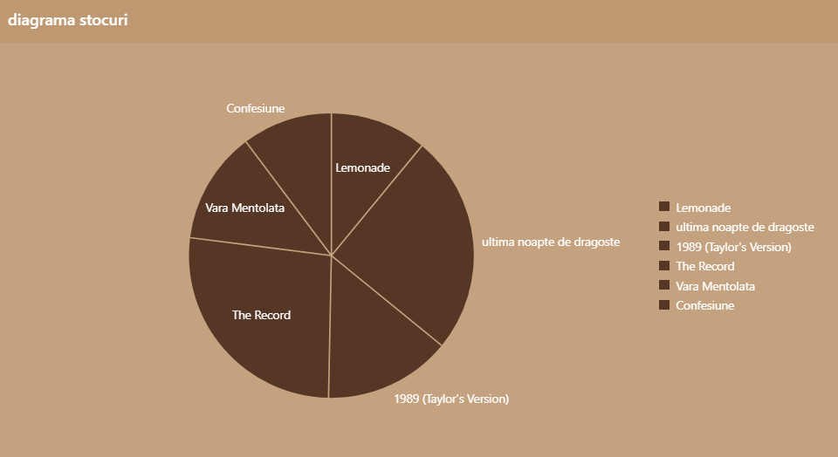
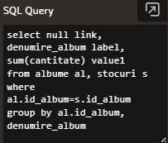
TABELA STOCURI

Slide 56
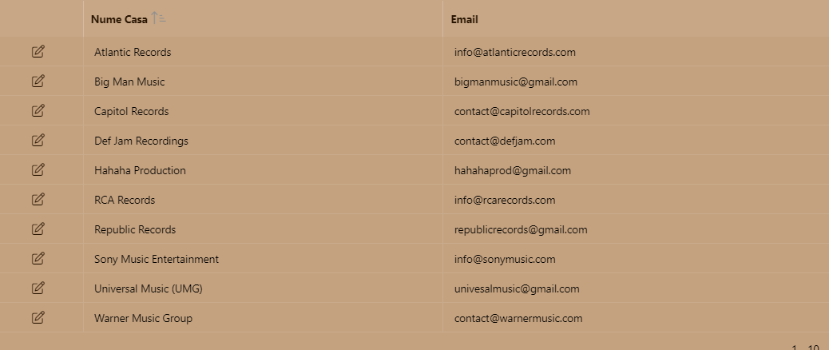
TABELA CASE DE DISCURI

Slide 57
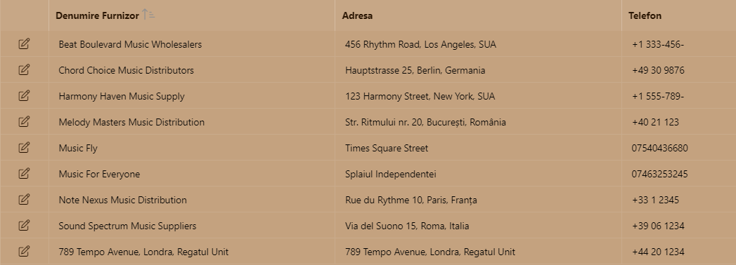
TABELA FURNIZORI

Slide 58
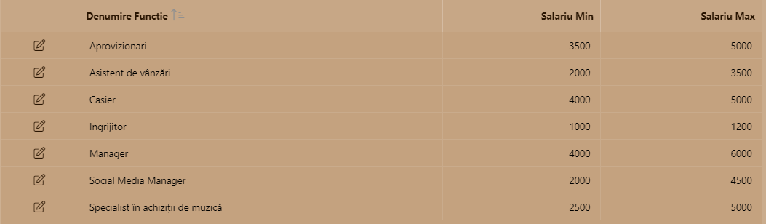
TABELA FUNCTII

Slide 59
Concluzie
Baza de date creată ține evidența tuturor artiștilor, albumelor, melodiile din albume, stocurile cât si formaturile media în care se găsesc acestea, furnizorilor, genurilor muzicale, caselor de discuri ce au produs albumele clienților si comenzile acestora, datele despre angajați cat si funcțiile acestora ale magazinului de muzică “Rachi Records 3.0”.

Slide 60
Bibliografie
Cursul Online Oracle Academy
Aplicația html iacademy3.oracle.com

